Slide 1



Installation WordPress
Découvrez comment installer WordPress étape par étape pour créer votre site web facilement. Apprenez également à personnaliser et à gérer votre site.
by M. Oo

Slide 2



Introduction à WordPress
Qu'est-ce que WordPress ?
Exemples de sites web créés avec WordPress
Une grande communauté
WordPress est un système de gestion de contenu en ligne qui permet de créer facilement un site web sans connaissance technique approfondie.
WordPress bénéficie d'une communauté active et participative qui fournit des ressources et des conseils pour résoudre les problèmes courants.
De nombreux sites célèbres, tels que Forbes, CNN, TechCrunch et Sony utilisent WordPress pour alimenter leur contenu.

Slide 3
Les pré-requis pour l'installation
Hébergement
Nom de domaine
Logiciel FTP
Pour installer WordPress, vous devez avoir un hébergement web.
Il est recommandé de choisir un nom de domaine qui reflète votre marque ou votre entreprise.
Vous aurez également besoin d'un logiciel de transfert de fichiers FTP pour transférer les fichiers WordPress sur votre serveur.
Base de données MySQL
WordPress nécessite une base de données MySQL pour stocker le contenu du site. Votre hébergeur devrait fournir cette base de données.

Slide 4
Installation pas à pas de WordPress
Transférer les fichiers
Lancer l'installation
Transférer les fichiers WordPress sur votre serveur en utilisant un logiciel FTP tel que FileZilla.
Accéder à l'installation WordPress en ouvrant votre navigateur et en naviguant vers votre nom de domaine.
1
2
3
4
Télécharger WordPress
Créer la base de données
Le premier pas est de télécharger le logiciel WordPress depuis le site officiel de WordPress.
Créer une base de données MySQL pour WordPress dans votre panneau de contrôle d'hébergement.

Slide 5
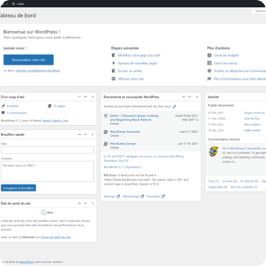
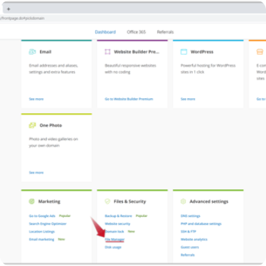
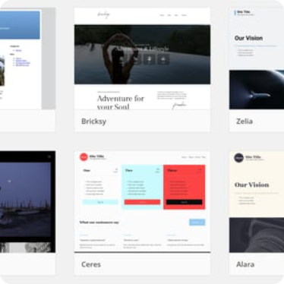
Configurer les options de base
Le tableau de bord WordPress
Configurer les options de base
Choisir un thème
Le tableau de bord WordPress est l'interface de gestion de votre site, où vous pouvez créer et modifier du contenu, gérer vos extensions et personnaliser votre thème.
En naviguant dans le menu de gauche, vous pouvez configurer des options de base telles que les informations de votre site, les permaliens et les commentaires.
Vous pouvez personnaliser l'apparence de votre site en choisissant un thème gratuit ou premium parmi la bibliothèque de thèmes WordPress.

Slide 6

Création de contenu
1
Pages et articles
2
Images et vidéos
Créez des pages pour vos informations statiques, comme la page "A propos" ou la page "Contact". Créez des articles pour vos publications fréquentes et actualités.
Téléchargez et insérez des images et des vidéos dans vos pages et articles pour rendre votre contenu plus attrayant et engageant.
3
Les catégories et les balises
Les catégories et les balises vous aident à organiser votre contenu et à aider les visiteurs à trouver ce qu'ils cherchent.

Slide 7
Personnalisation du thème
Personnaliser les couleurs et les polices
Personnaliser les widgets
Modifier les fichiers de thème
Utilisez l'outil de personnalisation du thème pour changer les couleurs et les polices de votre site afin qu'il corresponde à votre charte graphique.
Les widgets sont des mini-programmes qui ajoutent des fonctionnalités à votre site, tels que les dernières publications ou les boutons de partage sur les réseaux sociaux.
Si vous avez des compétences en développement, vous pouvez modifier directement les fichiers de thème pour obtenir les résultats exacts que vous souhaitez.

Slide 8
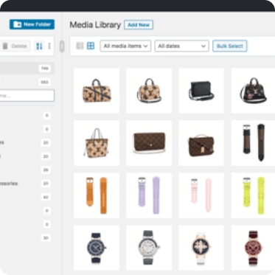
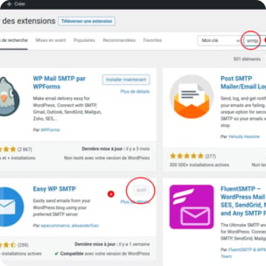
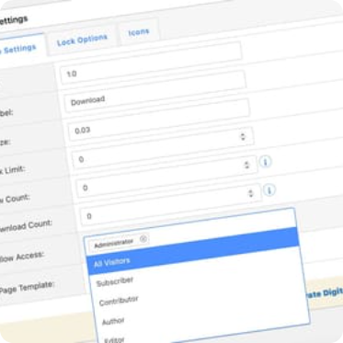
Gestion des extensions
Navigateur d'extension
Extensions recommandées
Gérer les extensions
Accédez à la bibliothèque d'extensions WordPress pour parcourir et installer des extensions pour ajouter des fonctionnalités à votre site.
Choisissez parmi des centaines d'extensions recommandées par la communauté WordPress pour améliorer la gestion de vos médias, optimiser le référencement et renforcer la sécurité de votre site.
Dans la section des extensions de votre tableau de bord WordPress, vous pouvez désactiver ou désinstaller des extensions ainsi que mettre à jour les extensions que vous avez installées.

